Slide 1
Виды хранения значений

Slide 2
План лекции
Понятие времени жизни значения, связь со способом хранения
Способы хранения:
  Автоматическое
  Динамическое
  Статическое
  Потоковое

Slide 3
Понятие памяти программы
Обрабатываемые значения и исполняемые инструкции хранятся в памяти программы
Память программы – это одномерный массив байтов
  Обычно размер памяти программы 2³² или 2⁶⁴ байтов
Адрес байта памяти программы – это его индекс в этом массиве
ОС может запретить читать и/или изменять и/или исполнять некоторые байты памяти программы
  Такие байты недоступны для чтения/изменения/исполнения
  При нарушении запрета ОС принудительно завершает работу программы
Байт по адресу 0 недоступен для чтения, изменения, исполнения

Slide 4
Время жизни значений
Время жизни значения – интервал времени, в течение которого для хранения значения выделены ячейки памяти
В течение времени жизни значение
  Меняется только при присваивании
  Имеет постоянный адрес
После окончания времени жизни значения
  Использование значения является undefined
  Адрес значения undefined

Slide 5
Способ хранения значений
Глобальные переменные
Поток 0 локальные переменные
Вид времени жизни значения называется способом хранения значения
  Автоматический
  Динамический
  Статический
  Потоковый (C11)
Поток 1 локальные переменные
Поток t-1 локальные переменные
«Куча»

Slide 6
Автоматическое хранение значений
Значение живое только внутри блока {}, который его создал
  Автоматически создается при входе в блок {}
  Автоматически уничтожается при выходе из этого блока {}
  Исполнение вложенного блока {} или вызов функции приостанавливает исполнение блока
  Для доступа используем локальную переменную или аргумент функции
Инициализация памяти
  Каждый раз, когда управление проходит через описание переменной
  Значение из описания или undefined
Когда использовать
  Для работы с данными размером не более нескольких килобайт

Slide 7
Граф вызовов, call graph
Функция А вызывает функцию Б, если А передает управление Б
Граф вызовов, call graph
  Вершины – функции
  Дуга из вершины А в вершину Б тогда только тогда, когда функция А вызывает функцию Б
Движение по дугам графа вызовов
  В направлении дуги – вызов функции
  Против направления дуги – возврат из функции
void f(void) {}
void g(int x) {
if (x == 0) {
f();
} else {
g(x / 2);
g(x / 2);
}
}
int main() {
f();
g(5);
return 0;
}
void f(void)
void g(int)
int main()

Slide 8
Дерево вызовов, call tree
void f(void) {}
void g(int x) {
if (x == 0) {
f();
} else {
g(x / 2);
g(x / 2);
}
}
int main() {
f();
g(5);
return 0;
}
f()
f()
f()
f()
f()
f()
f()
f()
void f(void)
g(0)
g(0)
g(0)
g(0)
g(0)
g(0)
g(0)
g(0)
void g(int)
g(1)
g(1)
g(1)
g(1)
g(2)
g(2)
f()
g(5)
int main()
main()

Slide 9
Стековый кадр, stack frame
Стековый кадр – это область памяти, хранящая данные, необходимые для исполнения одного вызова функции
  Адрес инструкции, которая получит управление после завершения работы функции
  Значения фактических параметров и локальных переменных функции

Slide 10
Стек вызовов, call stack
Стек – это тип данных для работы с последовательностями, над которыми определены операции:
  Добавить значение х в начало [e0, e1, …] --> [x, e0, e1, …]
  Удалить первое значение [x, e0, e1, …] --> [e0, e1, …]
Стек вызовов – это стек стековых кадров
Содержимое стека вызовов – это стековые кадры вдоль какого-л. пути в графе вызовов == вдоль какого-л. пути в дереве вызовов, начинающегося с функции main

Slide 11
Порядок стековых кадров в памяти
Адрес нового кадра больше адреса предыдущего
  &(значений фактических параметров) <
  &(значения адреса возврата) <
  &(значений локальных переменных)
  Процессоры x86_64
Адрес нового кадра меньше адреса предыдущего
  Знаки неравенства в обратную сторону
  Процессоры x86, arm, …
x86_64
x86, arm
Стековый кадр 0
0xFFF..FFF
Стековый кадр N-1
Стековый кадр N
Стековый кадр N
Адреса
Стековый кадр N-1
Стековый кадр 0
0

Slide 12
Вызов функции
Вызывающая функция (caller)
  Создает начало стекового кадра и размещает там значения аргументов
  Передает управление вызываемой функции
Вызываемая функция (callee)
  Implementation specific пролог
    Записывает в стековый кадр адрес возврата из специального регистра
    Резервирует место для хранения локальных переменных
    Возможно, что-то делает для защиты адреса возврата от выхода за границу стекового кадра и т.п.
  Исполнение тела функции
  Implementation specific эпилог – действия, обратные к действиям пролога
  Передает управление вызывающей функции по сохраненному адресу возврата
Вызывающая функция
  Уничтожает начало стекового кадра, которое создала в п. 1

Slide 13
Пример в картинках
void f(int *px) { // T = 3
*px = 1;
}
int g() {
int x; // T = 2
f(&x);
return x;
}
int main() { // T = 1
int x = g();
return 0;
}

Slide 14
Пример в картинках
Функция | Инструкции
f | …
 | ret
g | …
 | call f
 | …
 | …
 | ret
main | …
 | call g
 | …
 | ret
Загрузчик исп. файлов | …
 | call main
 | …
void f(int *px) { // T = 3
*px = 1;
}
int g() {
int x; // T = 2
f(&x);
return x;
}
int main() { // T = 1
int x = g();
return 0;
}

Slide 15
Пример в картинках
Функция | Инструкции
f | …
 | ret
g | …
 | call f
 | …
 | …
 | ret
main | …
 | call g
 | …
 | ret
Загрузчик исп. файлов | …
 | call main
 | …
void f(int *px) { // T = 3
*px = 1;
}
int g() {
int x; // T = 2
f(&x);
return x;
}
int main() { // T = 1
int x = g();
return 0;
}
T=1
x

Slide 16
Пример в картинках
Функция | Инструкции
f | …
 | ret
g | …
 | call f
 | …
 | …
 | ret
main | …
 | call g
 | …
 | ret
Загрузчик исп. файлов | …
 | call main
 | …
void f(int *px) { // T = 3
*px = 1;
}
int g() {
int x; // T = 2
f(&x);
return x;
}
int main() { // T = 1
int x = g();
return 0;
}
T=1
x
T=2
x
x

Slide 17
Пример в картинках
Функция | Инструкции
f | …
 | ret
g | …
 | call f
 | …
 | …
 | ret
main | …
 | call g
 | …
 | ret
Загрузчик исп. файлов | …
 | call main
 | …
void f(int *px) { // T = 3
*px = 1;
}
int g() {
int x; // T = 2
f(&x);
return x;
}
int main() { // T = 1
int x = g();
return 0;
}
T=1
x
T=2
x
x
T=3
px
x
x

Slide 18
Выход за границу буфера в стеке 1/2
i
a[9]
a[8]
a[7]
a[6]
a[5]
a[4]
a[3]
a[2]
a[1]
a[0]
Адрес возврата из main
int main() {
int a[10], i;
for (i = 0; i <= 10; ++i) {
a[i] = 0;
}
return 0;
}
0xFFF..FFF
Стековый кадр main
Адреса
0

Slide 19
Выход за границу буфера в стеке 2/2
i
a[9]
a[8]
a[7]
a[6]
a[5]
a[4]
a[3]
a[2]
a[1]
a[0]
Адрес возврата из main
int main() {
int a[10], i;
for (i = 9; i >= -1; --i) {
a[i] = 0;
}
return 0;
}
0xFFF..FFF
Стековый кадр main
Адреса
0

Slide 20
Динамическое хранение значений
Значение живое после завершения блока {}, который его создал
  Сами создаем с помощью malloc/calloc/realloc – получаем указатель на значение
  Сами уничтожаем с помощью free/realloc
  Для доступа используем указатель, полученный от malloc/calloc/realloc
Инициализация:
  malloc – undefined
  calloc – нули
  realloc – копия предыдущего значения или копия предыдущего значения + undefined
Когда использовать
  Создаем/уничтожаем в разных блоках {} и/или не знаем размер во время компиляции и/или не хватает места для автоматического хранения

Slide 21
Стандартные функции malloc, free и др.
void* malloc(size_t size)
  резервирует непрерывный блок из size байтов и возвращает указатель на него
  возвращает NULL, если резервирование невозможно
void* calloc(size_t count, size_t size)
  резервирует непрерывный блок из count ∙ size байтов, заполняет нулями и возвращает указатель на него
  возвращает NULL, если резервирование невозможно
void* realloc(void* ptr , size_t size)
  резервирует непрерывный блок из size байтов и возвращает указатель на него
  переносит в новый блок min(size, размер блока по адресу ptr) байтов из блока по адресу ptr и освобождает его
  возвращает NULL, если изменение размера невозможно
    при этом блок по адресу ptr не освобождается, данные в нем сохраняются
void free(void* ptr)
  освобождает ранее зарезервированный блок по адресу ptr

Slide 22
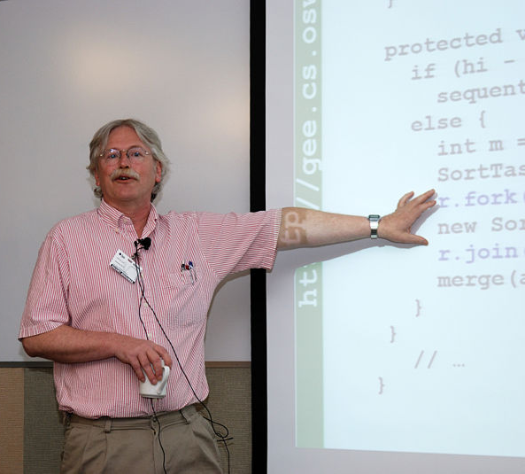
Doug Lea’s malloc (dlmalloc)
Основа malloc в библиотеке GNU C (libc) для большинства версий Linux
http://gee.cs.oswego.edu/dl/html/malloc.html
Douglas (Doug) Lea, JVM Language Summit, 2010

Slide 23
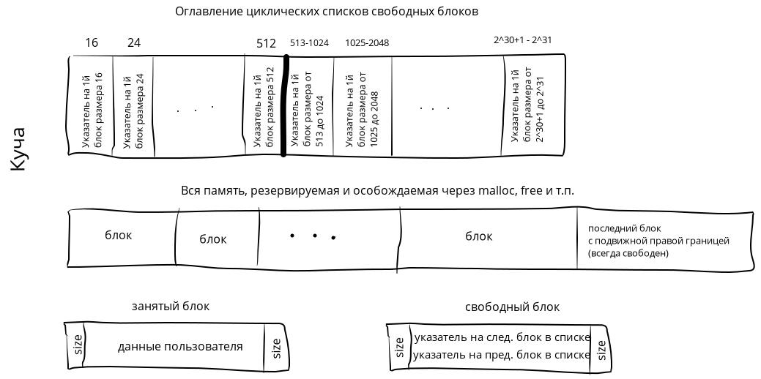
Устройство «кучи»
Признак свободности блока
хранят в младшем бите
размера блока
Это работает, т.к. malloc
резервирует только блоки
размера, кратного 16
+1
+1

Slide 24
Резервирование malloc(size)
block = свободный блок min размера ≥ size
Если block не найден, то возвращаем NULL
Если размер(block) ≈ size, то возвращаем block + sizeof(size_t)
Иначе режем block на userBlock и freeBlock, чтобы размер(userBlock ) ≈ size
Добавляем freeBlock в список свободных блоков размера размер(freeBlock)
Возвращаем userBlock + sizeof(size_t)
SIZE
адрес след. свободного блока размера SIZE
адрес пред. свободного блока размера SIZE
SIZE
block
malloc(size)
userBlock
freeBlock
size
size
SIZE-size
адрес след. свободного блока размера SIZE-size
адрес пред. свободного блока размера SIZE-size
SIZE-size

Slide 25
Освобождение free(ptr)
Объединяем с блоком по адресу ptr блок слева (если свободен) и блок справа (если свободен)
  «слева» и «справа» по адресу в памяти, а не по связям в списке
Добавляем получившийся блок в список свободных блоков соотв. размера
sizeL
адрес след. свободного блока размера sizeL
адрес пред. свободного блока размера sizeL
sizeL
size
ptr
size
sizeR
адрес след. свободного блока размера sizeR
адрес пред. свободного блока размера sizeR
sizeR
free(ptr)
sizeL + sizeR + size
адрес след. свободного блока размера sizeL + sizeR + size
адрес пред. свободного блока размера sizeL + sizeR + size
sizeL + sizeR + size

Slide 26
Накладные расходы при работе с кучей
Поиск min свободного блока в malloc
  malloc размера > 512 байтов и много свободных блоков в соотв. списке – большой накладной расход времени на просмотр списка свободных блоков
Дополнительные 2 ∙ sizeof(size_t) байтов на каждый блок
  Много malloc небольшого размера – большой накладной расход памяти

Slide 27
Фрагментация кучи
Резервирование и освобождение блоков разного размера приводит к фрагментации
Свободная память разбита на большое число мелких блоков и нет возможности зарезервировать блоки большего размера
for (int i = 0; i < count; ++i) {
void* small = malloc(8);
bigger[i] = malloc(32);
free(small);
}
∙∙∙
count раз

Slide 28
Виды ошибок при работе с кучей
// missing NULL pointer check
int* ptr = malloc(4);
*ptr = 0; // <--
free(ptr);
*ptr = 0; // use after free
free(ptr); // double free
// freeing invalid pointer
ptr = malloc(8);
free(ptr + 4); // <--
free(&ptr); // <--
// memory leak
ptr = malloc(8);
ptr = malloc(8); // <--
// memory leak
ptr = realloc(ptr, 32); // <-- if OOM
// heap corruption
ptr = malloc(4);
for (int i = 0; i < 10; ++i) {
ptr[i - 1] = 0; // <-- if i = 0
}

Slide 29




Address sanitizer
Константин Серебряный¹
Derek Bruening²
Александр Потапенко³
Дмитрий Вьюков⁴
AddressSanitizer: A Fast Address Sanity Checker, 2012
  https://static.googleusercontent.com/media/research.google.com/en//pubs/archive/37752.pdf
1
2
3
4

Slide 30
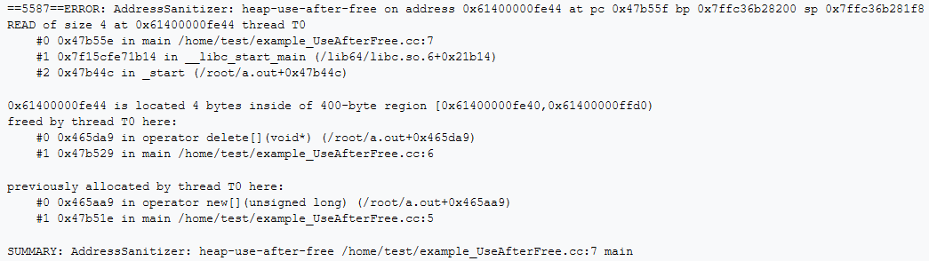

Use after free

Slide 31
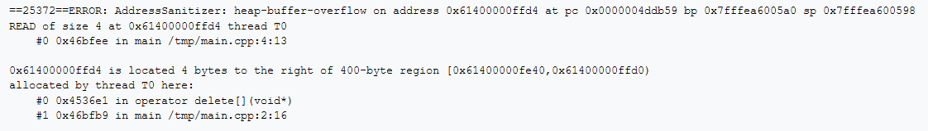
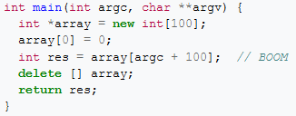
Buffer overflow (heap corruption)

Slide 32
Статическое хранение значений
Значение живое в любом блоке {}
  Создается до вызова main()
  Уничтожается после возврата из main()
  Для доступа используем [глобальную] переменную
Инициализация:
  Однократно до вызова main()
  Если в описании переменной нет начального значения, то двоичное представление начального значения состоит из нулей
Когда использовать
  Не рекомендуется использовать, т.к. скрывает зависимости между вызовами функций

Slide 33
Пример использования статического хранения
#include <stdio.h>
void count_calls(void) {
static int counter = 0; // Инициализируется один раз при старте программы
counter++;
printf("Function called %d times\n", counter);
}
int main(void) {
count_calls(); // Выведет: 1
count_calls(); // Выведет: 2
count_calls(); // Выведет: 3
return 0;
}

Slide 34
Потоковое хранение значений (С11)
Значение живое в любом блоке {} данного потока управления
  Создается до вызова создания потока
  Уничтожается после завершения потока
  Для доступа используем thread_local [глобальную] переменную
Инициализация:
  Однократно до создания потока
  Если в описании переменной нет начального значения, то двоичное представление начального значения состоит из нулей
Когда использовать
  Не рекомендуется использовать, т.к. скрывает зависимости между вызовами функций
  Размер значения не превосходит нескольких килобайтов

Slide 35
Пример использования thread_local
#include <stdio.h>
#include <threads.h>
thread_local int counter = 0;
int run(void* arg) {
int thread_num = *(int*)arg;
counter += thread_num;
// Thread 10: counter = 10
// Thread 20: counter = 20
printf(
"Thread %d: counter = %d\n",
thread_num, counter);
return 0;
}
int main(void) {
thrd_t t[2];
int a[2] = {10, 20};
for (int i = 0; i < 2; ++i) {
thrd_create(&t[i], run, &a[i]);
}
for (int i = 0; i < 2; ++i) {
thrd_join(t[i], NULL);
}
// Main thread: counter = 0
printf(
"Main thread: counter = %d\n",
counter);
return 0;
}

Slide 36
Заключение
Понятие времени жизни значения, связь со способом хранения
  В течение времени жизни для значения зарезервирована память по фиксированному адресу одним из 4 способов
Способы хранения:
  Автоматическое
    На стеке вызовов, на время исполнения блока
  Динамическое
    В «куче», пока не позовем free
  Статическое
    Память глобальных переменных, навсегда
  Потоковое
    В начале стека вызовов потока, пока работает поток

